Slide 1
Een nieuwkomer in groep 1

Slide 2
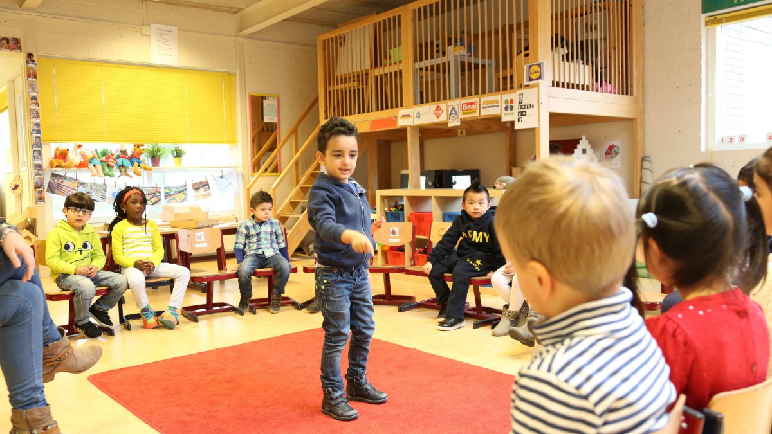
Even voorstellen
Floor de Bruin van het Taalexpertisecentrum, Taalcentrum Almere
expertise@taalcentrumalmere.nl
https://www.taalcentrumalmere.nl/taalexpertise-expertisedeling

Slide 3
De doelen van deze workshop
Je weet wat een nieuwkomer in groep 1 in de basis nodig heeft om de Nederlandse taal goed te kunnen verwerven
Je kent de basis van woordenschat- en klankonderwijs
Je krijgt praktische tips en bronnen voor verdere informatie mee
Notes:
Renske

Slide 4
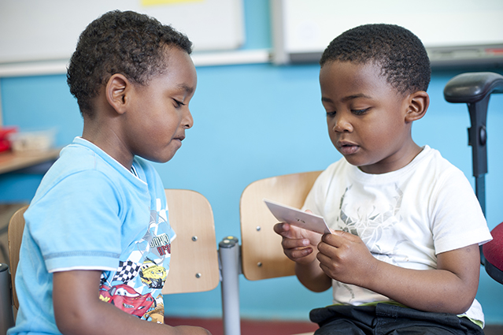
programma
De NT2-leerling in groep 1 – een nieuwe taal leren:
De basis: veiligheid
Wat heeft een NT2-leerling in te halen?
Woordenschat en taalaanbod
Klankonderwijs
Overige lesactiviteiten (rekenen, begrijpend luisteren)
Aandacht voor thuistalen
Samenwerken met ouders
Vragen?
Evaluatie
Praktische tips en bronnen
Notes:
Renske

Slide 5
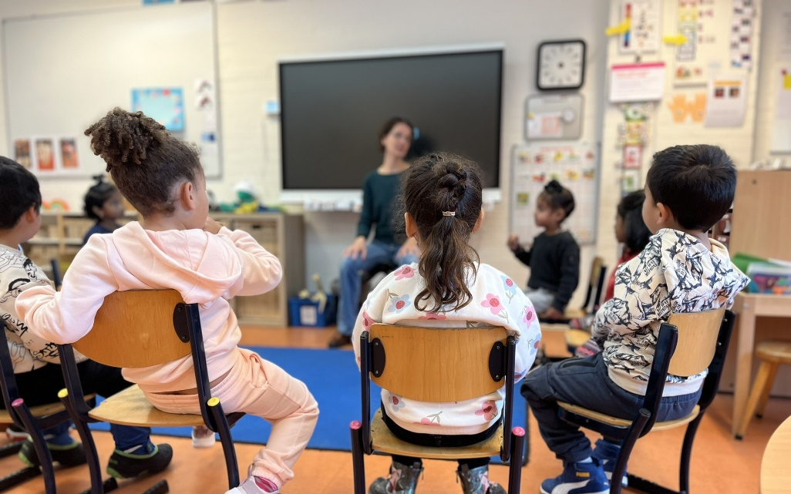
Een nieuwkomer in groep 1
Wat zijn jullie ervaringen?
Wat zijn uitdagingen op jullie school/in jullie organisatie?

Slide 6
De nt2-leerling in groep 1 – Een nieuwe taal leren

Slide 7
Als alles onbekend is…
Deze leerling start de eerste dag in de groep, begrijpt en spreekt nog (bijna) geen Nederlands, en dan…

Slide 8
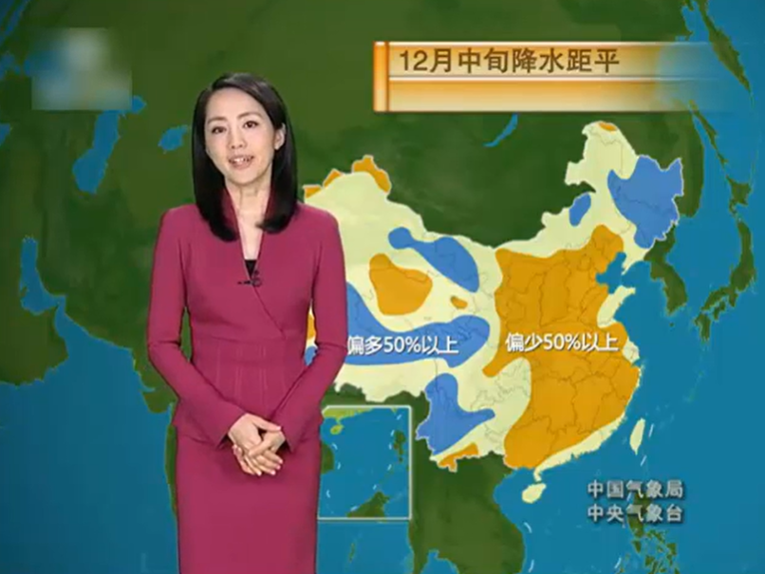
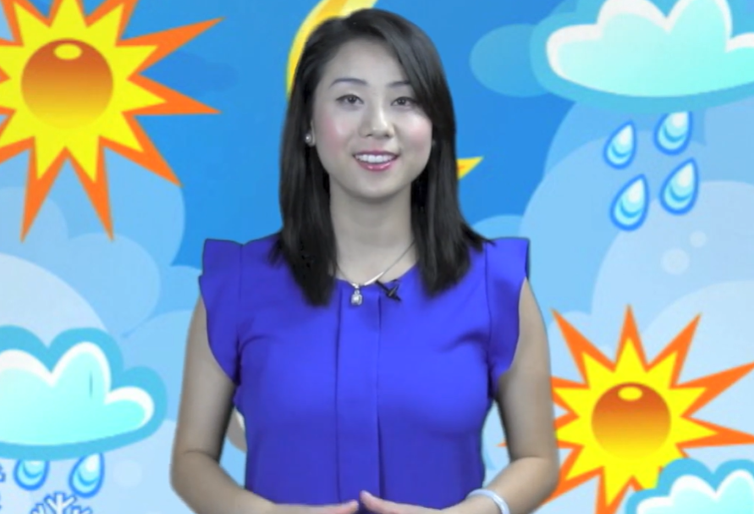
Het weer in het chinees
Hoe ervaar je deze video’s?​
Wat is helpend? Wat niet?​
Dus: wat heb je nodig voor het leren van nieuwe woorden in een andere taal?
Geïnspireerd door workshop ‘Het anderstalige jonge kind’, Saskia Versloot, IJsselgroep
Notes:
2014-12-21 Chinese Weather Forecasting (China Central Television)
Learn Different Weather in Mandarin Chinese- Learn Chinese with Emma! - YouTube

Slide 9
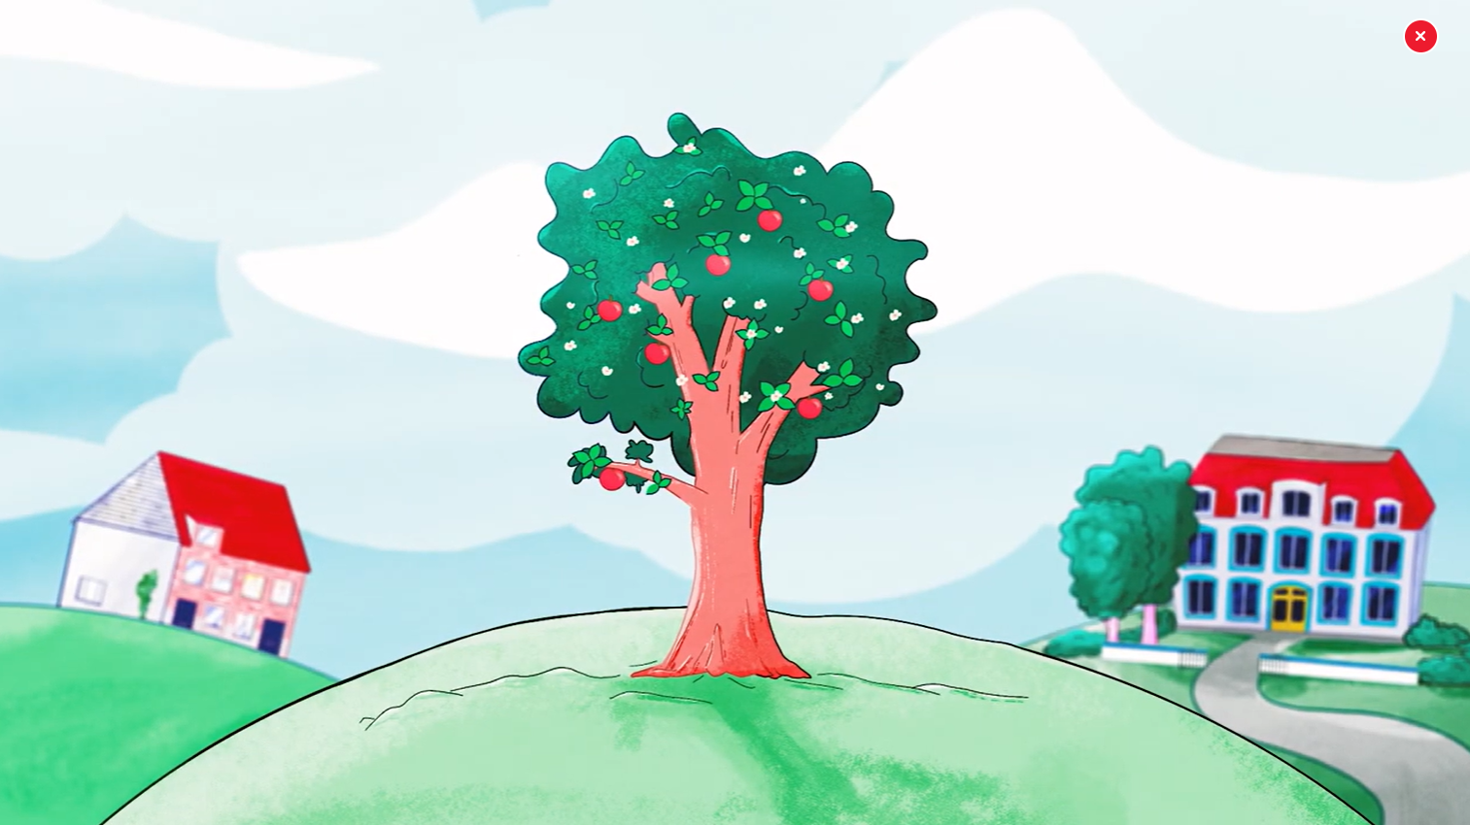
het jonge kind
Hoe leert een jong kind?
Onderwijs aan nieuwkomers groep 1: kijk naar behoeftes van het kind, pas je ontwikkeldoelen en aanbod daarop aan.
LOWAN ontwikkellijnen kleuters: Kleuters – LOWAN; kan helpen bij het stellen en formuleren van doelen
LOWAN ontwikkellijnen kleuters
Informatie deels gebaseerd op workshop ‘Het anderstalige jonge kind’, Saskia Versloot, IJsselgroep

Slide 10
De basis: veiligheid

Slide 11
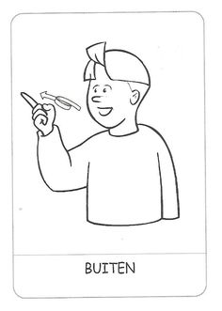
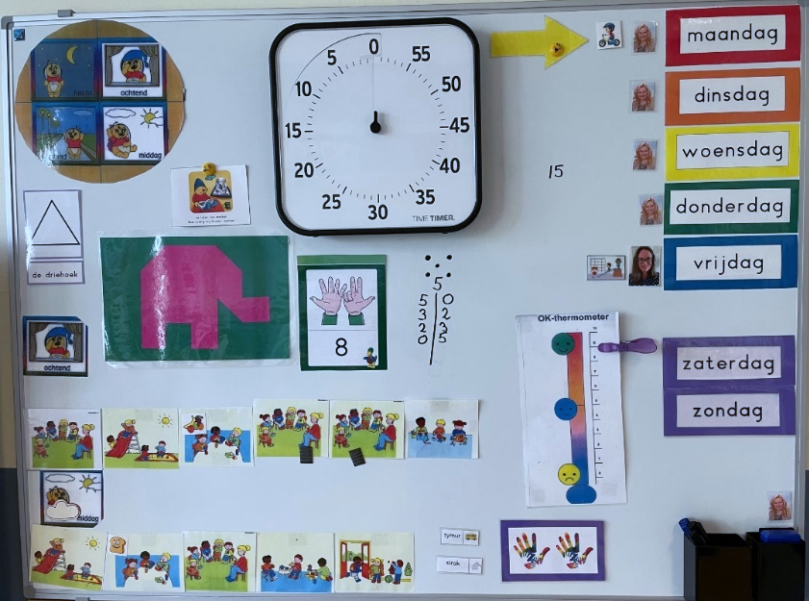
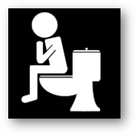
basisvoorwaarden
Bied veiligheid en voorspelbaarheid door:
Pictogrammen (bijv. Sclera picto’s)
Visualiseer regels en routines
Foto’s en labels
Dagritmeboek
Vaste structuren en rituelen
Ondersteunende gebaren
Gebruik woorden in de thuistaal
Uitgebreide intake met ouders
Informatie deels gebaseerd op workshop ‘Het anderstalige jonge kind’, Saskia Versloot, IJsselgroep

Slide 12
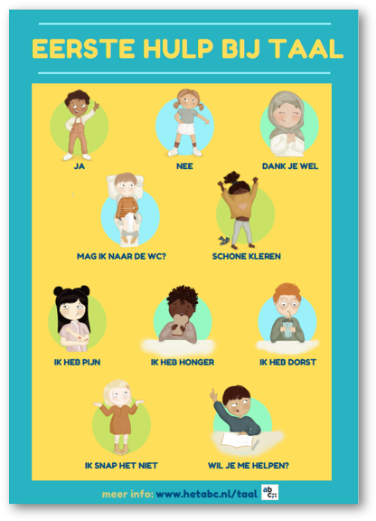
Taal voor basisbehoeften
Aanwijsposter om te helpen bij communicatie
Zelfredzaamheid versterken
Acht verschillende talen beschikbaar op: http://www.hetabc.nl/professionals/meertalig/​

Slide 13
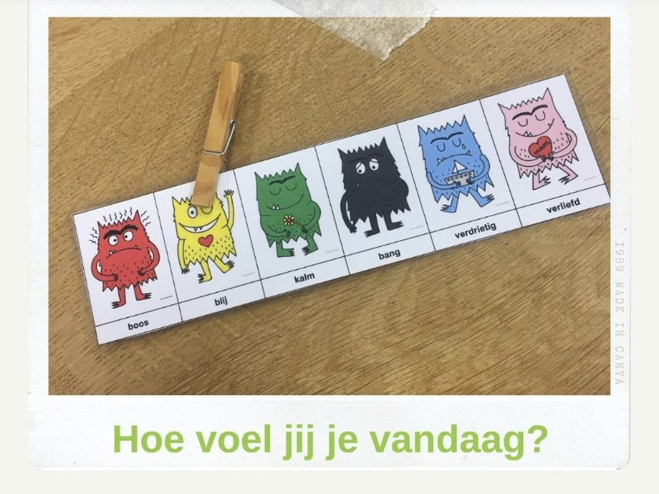
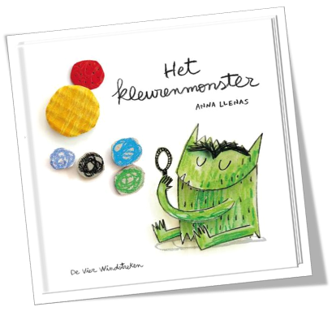
Aandacht voor emoties
Emotiemeter

Slide 14
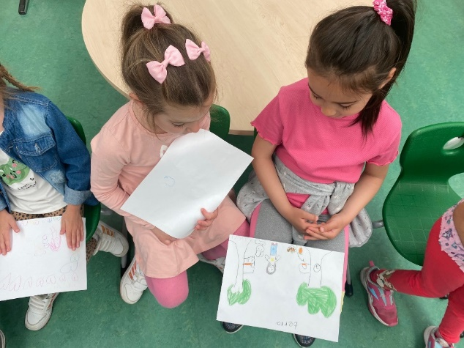
gezien worden
Vaste leerkrachten (en kinderen in de groep)
Vertrouwensband opbouwen met het kind
Een maatje dat kan helpen
Herkenbaarheid en overzichtelijkheid in de inrichting
Iets vertrouwds (bijv. eerste dagen knuffel mee)
Foto van gezin
Plek in de ruimte om je terug te trekken
Aandacht voor overgangssituaties
Duidelijke regels (liefst zichtbaar gemaakt)
Traumasensitief onderwijs:
kleine aanpassingen maken het verschil
Informatie deels gebaseerd op workshop ‘Het anderstalige jonge kind’, Saskia Versloot, IJsselgroep

Slide 15
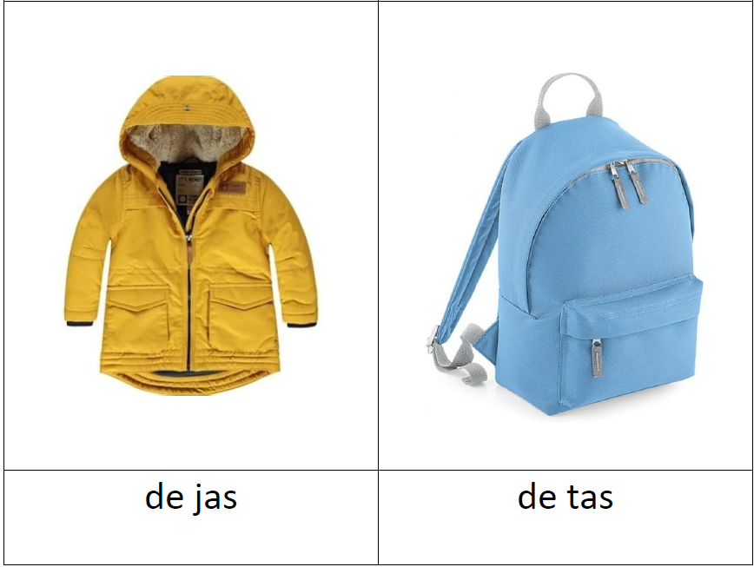
eerste weken
Observeren beginsituatie: voorwaardelijke doelen aanwezig? (LOWAN)
Stille periode
Eerst veelvoorkomende basiswoorden aanleren
Checken minimumdoelen: Kleuters – LOWAN
Woordenschat - LOWAN
Informatie deels gebaseerd op workshop ‘Het anderstalige jonge kind’, Saskia Versloot, IJsselgroep

Slide 16
Wat heeft een NT2-leerling in te halen?

Slide 17
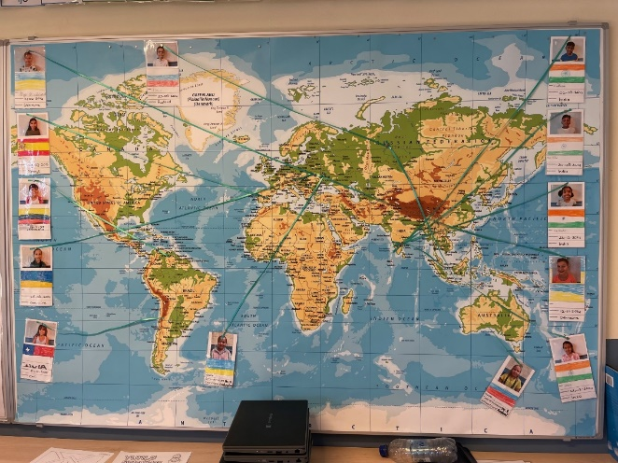
Wat een nt2-leerling moet inhalen
Nederlandse kinderen leren veel taalonderdelen al voordat ze naar school gaan:
Fonologie: klanken/letters, klankregels, woord/zinsaccent, intonatie, leestekens. - Het onderscheid tussen ‘i’ en ‘ie’.
Morfologie: verbuiging, vervoeging, samenstelling, afleiding. - ‘de stoel’ → ‘het stoeltje’.
Syntaxis: zinstypes, zinsdelen. - Een zin moet een bepaalde volgorde hebben.
Lexicon: inhoudswoorden, functiewoorden. - Hoeveel woorden kent iemand en hoe zijn deze woorden met elkaar verbonden?
Semantiek: relaties als ruimte, tijd, bezit, woordcombinaties, uitdrukkingen. – ‘zo rood als een kreeft’.
Pragmatiek: begroeten, vragen, gespreksconventies. - Wanneer spreek je iemand met ‘u’ aan?

Slide 18
woordenschat & taalaanbod

Slide 19
Waarom woordenschatonderwijs?
Kinderen moeten voldoende woorden kennen om mee te kunnen komen op school.
De belangrijkste factor voor het falen op school is een onvoldoende woordenschat (Becker, 1977)
De basis wordt gelegd in de onderbouw.
Neerwaartse spiraal
Achterstand woordenschat
Minder goed begrijpend luisteren
Minder goed lezen
Minder profiteren van onderwijs
Grotere woord(kennis)achterstand
Opwaartse spiraal
Schoolsucces
Meer woorden bijleren
Beter (begrijpend) lezen en luisteren
Alle kinderen bij de les
Vanaf onderbouw een goede basiswoordenschat

Slide 20
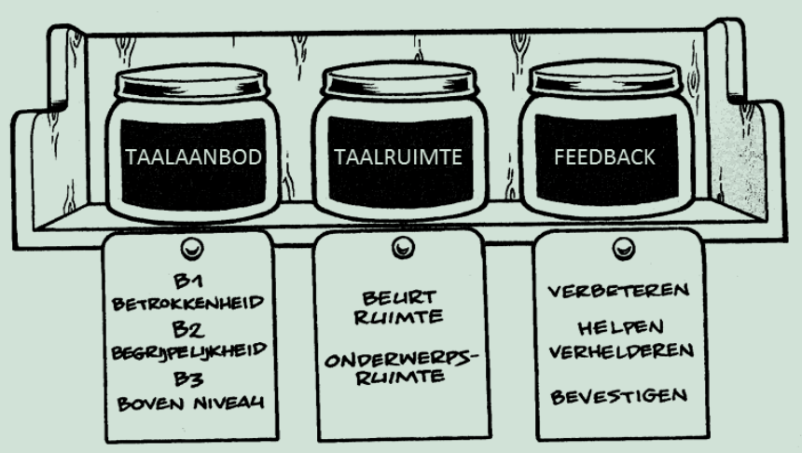
taalgroeimiddelen
Taalaanbod
Direct woordenschatonderwijs: expliciete instructie
Indirect woorden leren: leren in interactie, in een rijke leeromgeving
‘ondertitelen’ / topicaliseren
Taalruimte
In een rijke leeromgeving
Taalfeedback
Bijvoorbeeld:
Communicatiepogingen ondersteunen,
herhalen en uitbreiden
Indirect/impliciet verbeteren
Verhallen, M. & Walst, R. (2001/2011). Taalontwikkeling op school. Handboek voor interactief taalonderwijs. Bussum: Coutinho.
“Ik gespeeld buiten!"
“o, heb jij buiten gespeeld?”

Slide 21
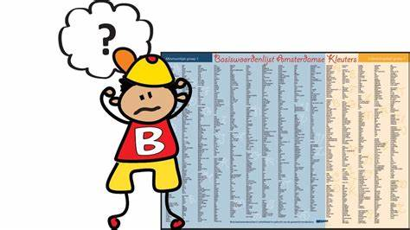
Keuzes maken in het woordaanbod
Groep 1/2
Houd je aan de thema’s en selecteer hier woorden bij. Pak ook de BAK-lijst erbij. Je kunt ook woorden uit prentenboeken selecteren.
Algemeen
Bied niet alleen inhoudswoorden aan, maar ook functiewoorden (terwijl, omdat, als etc.)
Neem ook rekenbegrippen mee in het aanbod.
Selecteer de woorden vooraf en niet tijdens een les.
Idealiter bied je rond de 25 woorden per week aan. Als je begint met een gestructureerd woordenschataanbod bouw je het aantal aan te bieden woorden op.

Slide 22
Dat & cat
Er zijn twee soorten taal die kinderen moeten leren:
Thuistaal
Dagelijkse Algemene Taalvaardigheid (DAT).
De taal die je elke dag gebruikt om te kletsen met familie en vrienden.
Schooltaal
Cognitieve Academische Taalvaardigheid (CAT)
Schooltaal heb je nodig, om de leerkracht op school te kunnen begrijpen.
Ook om schoolboeken te snappen, of om mee te kunnen praten bij vakken als rekenen, wereldoriëntatie enz.
Beweeg continu van DAT naar CAT (Nieuwe dingen leren uit boeken, informatie verwerken)

Slide 23
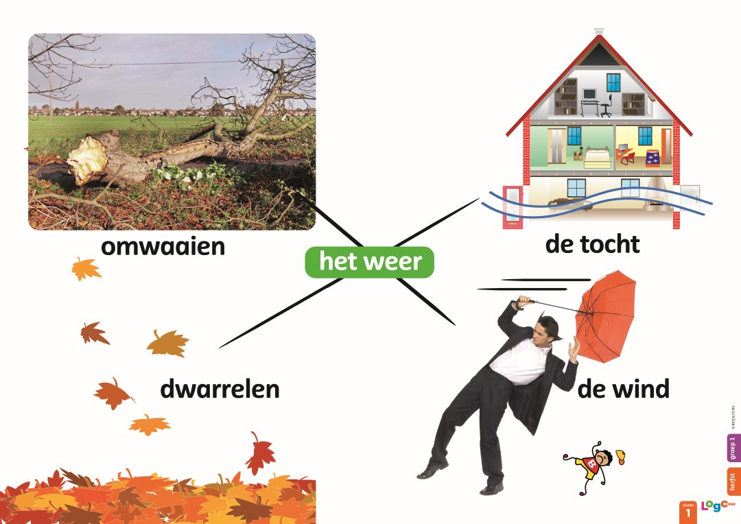
Hoe bied je woorden aan?
Bied woorden zo veel mogelijk in woordclusters aan.
Bied woorden zo veel mogelijk in de klas aan.
Hang van ieder woord een afbeelding (het liefst een foto) op in de klas, inclusief het lidwoord.
Bied woorden ook aan door ‘ondertitelen’ / topicaliseren activiteiten en routines

Slide 24
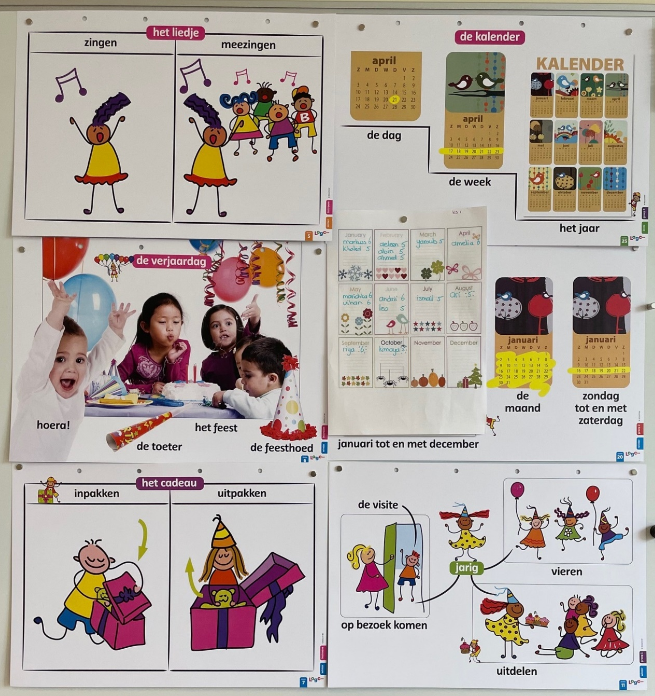
De woordmuur

Slide 25
de viertakt op een rij
Woordenschat aanbieden:
Voorbewerken: oriënteren, voorkennis activeren
Semantiseren: betekenis geven met de drie uitjes
Consolideren: inoefenen, inslijpen van betekenis
Controleren
Uitleggen
Uitbeelden
Uitbreiden
(Uitspreken)

Slide 26
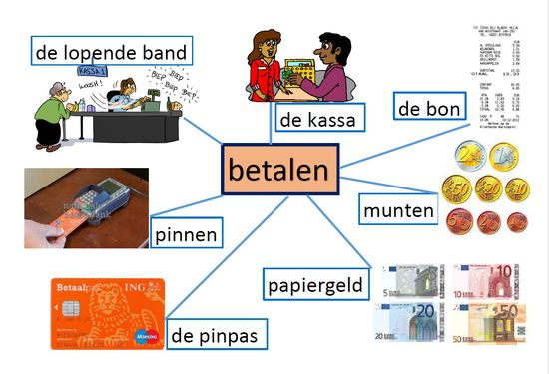
consolideren
Herhalen, herhalen, herhalen (minstens 7x)
Van passief naar actief
Coöperatieve werkvormen en consolideeractiviteiten
Niet alleen losse woorden; woorden oefenen in clusters
Interactie
In verschillende contexten en activiteiten steeds weer laten terugkomen

Slide 27
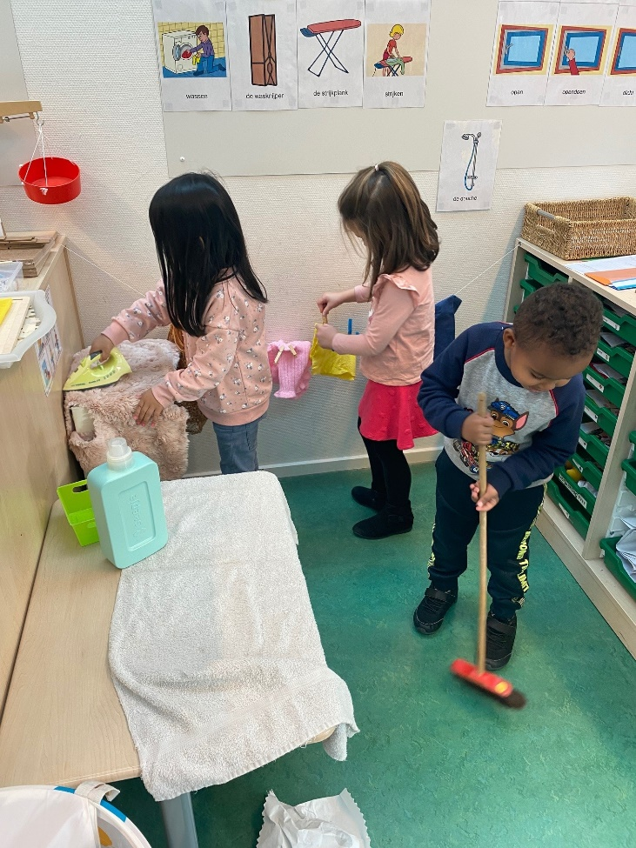
Gebruik in spontane taal
De leerlingen gebruiken de geleerde woorden in hun spontane taal.
Uit jezelf zeggen en toepassen in een vrije situatie.
Actieve taal tijdens het spel in de hoeken, tijdens de werkles enz.
Positief, veilig klimaat
De leerkracht:
Levert interessante werkvorm aan
Levert betekenisvolle context aan
Levert rijke omgeving aan
Geeft feedback

Slide 28
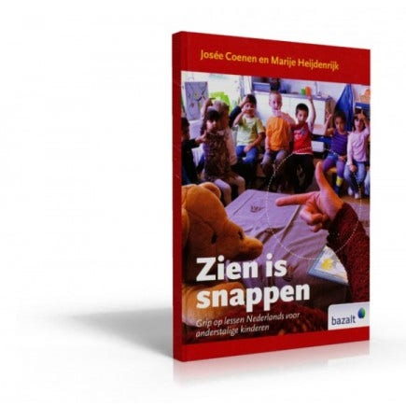
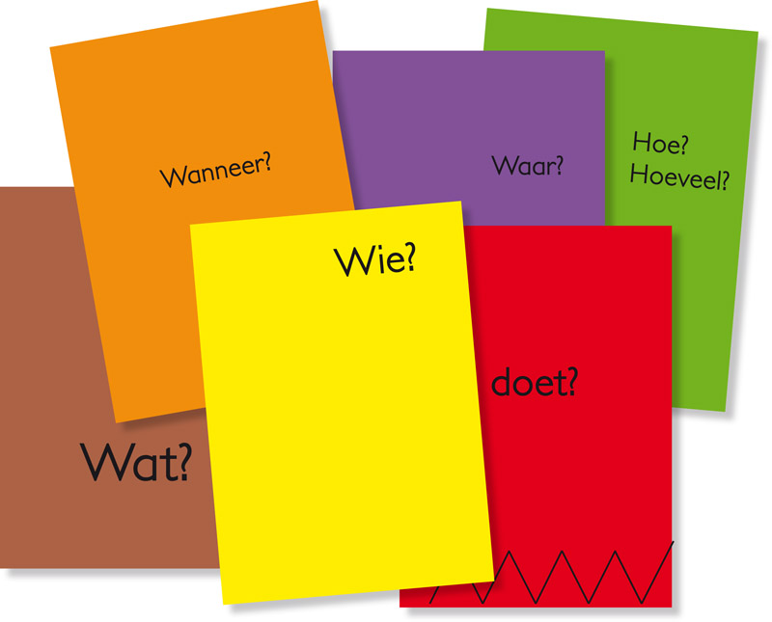
Zien is snappen
Werkwijze en didactiek van Zien Is Snappen:
Belangrijkste invalshoek is het laten zien van een Nederlands taalverschijnsel door:
Heel eenvoudige visuele middelen zoals symbolen voor klanken en kleuren voor betekenissen (en dan ook voor zinsdelen)
Gebaren om een structuur te laten zien, zoals vingers voor het gebruik van lidwoorden

Slide 29
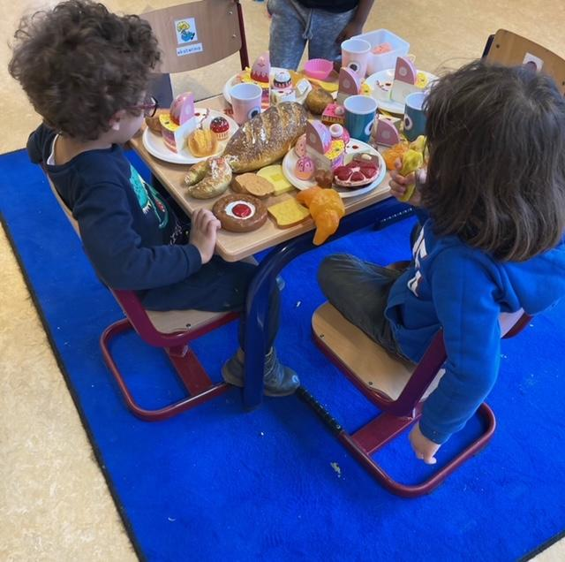
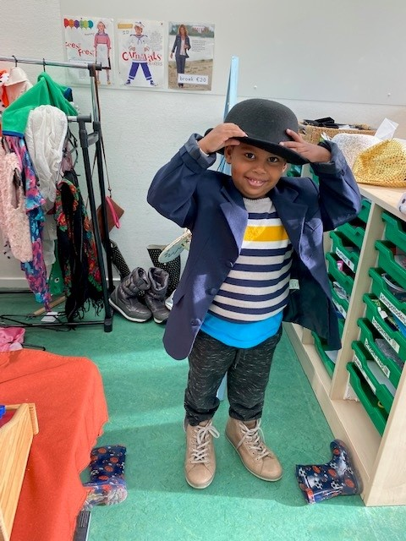
Rijke leeromgeving

Slide 30
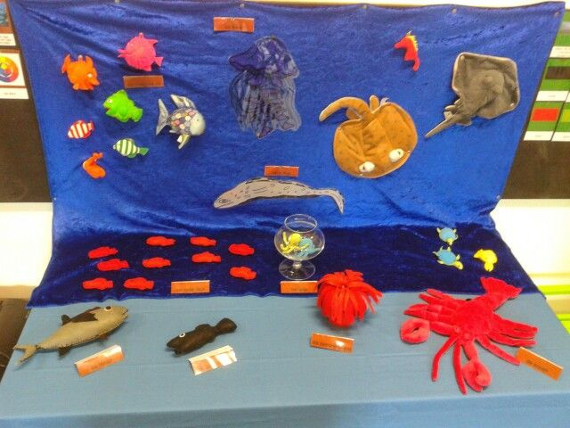
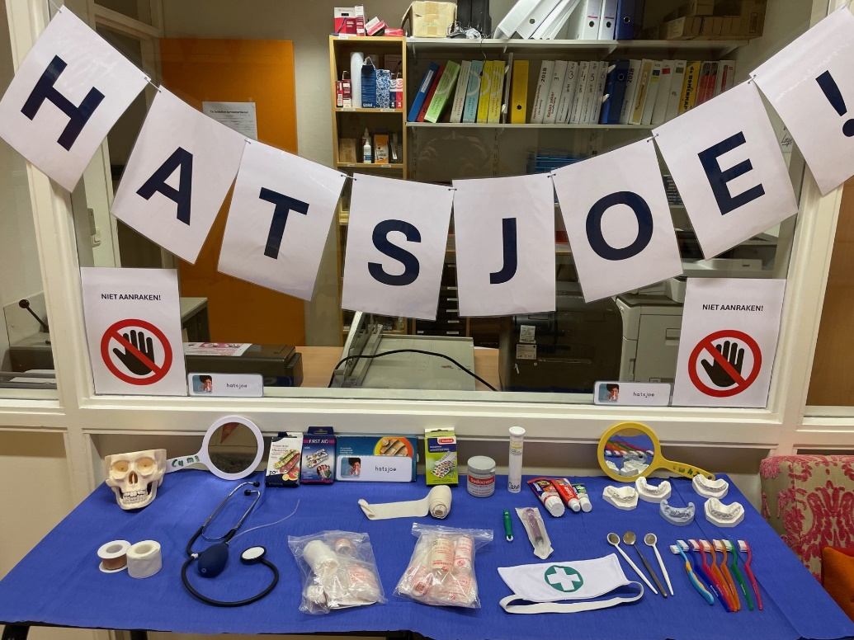
DE THEMATAFEL

Slide 31
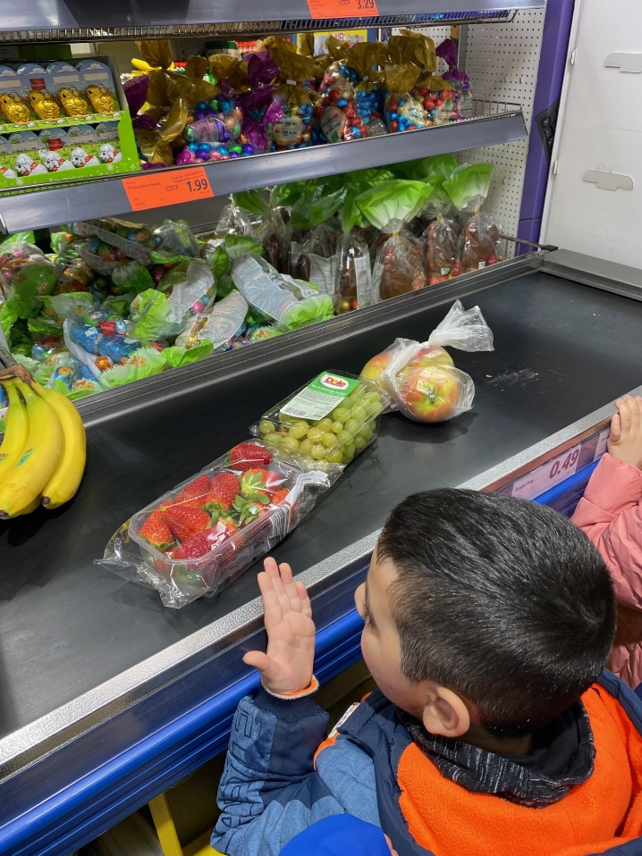
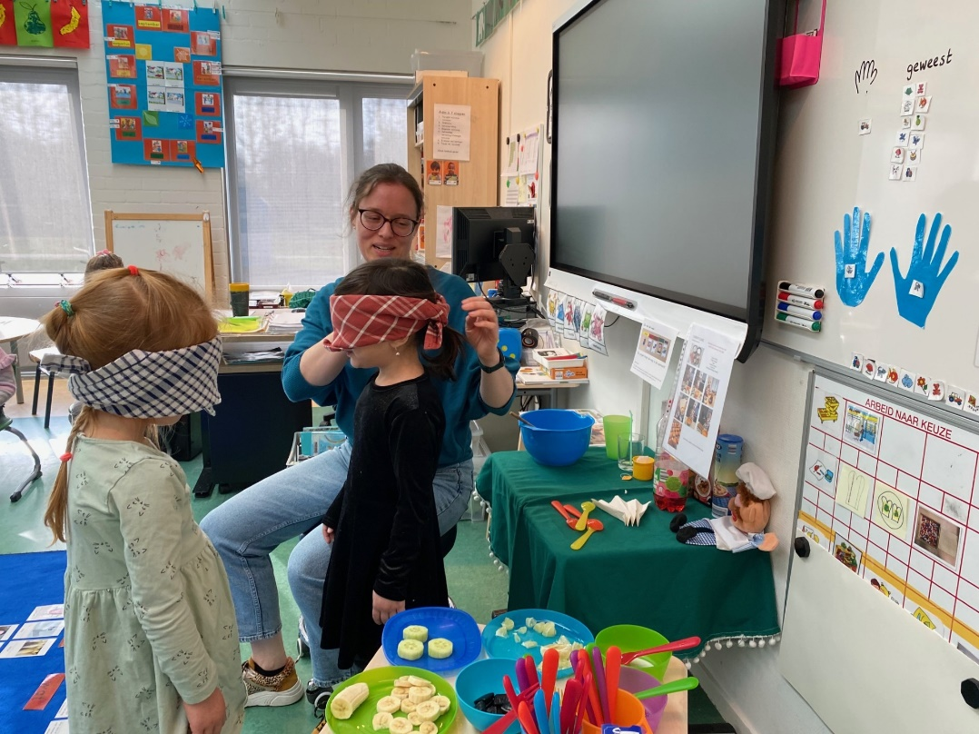
Activiteiten rondom de woordenschat

Slide 32
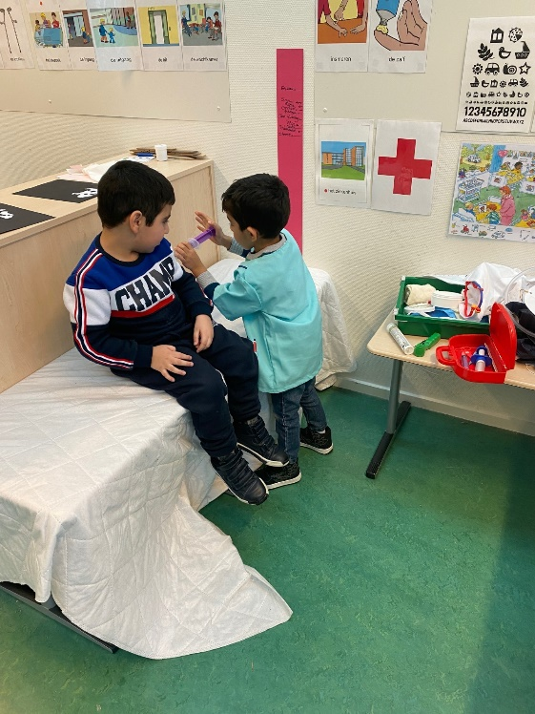
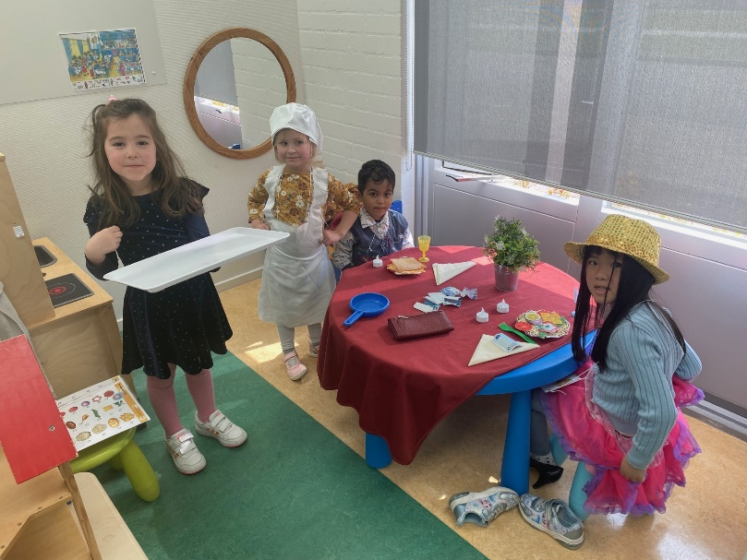
DE WERKLES EN DE HOEKEN

Slide 33
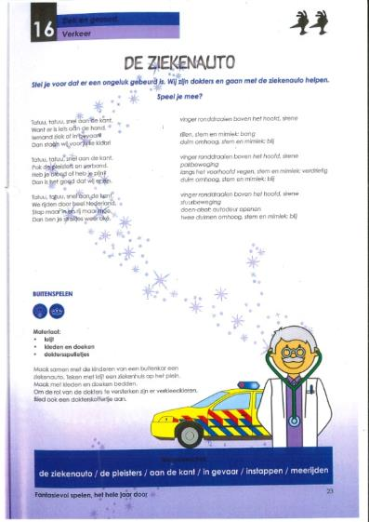
Liedjes en versjes
Maak gebruik van liedjes en versjes om de taal te leren:

Slide 34
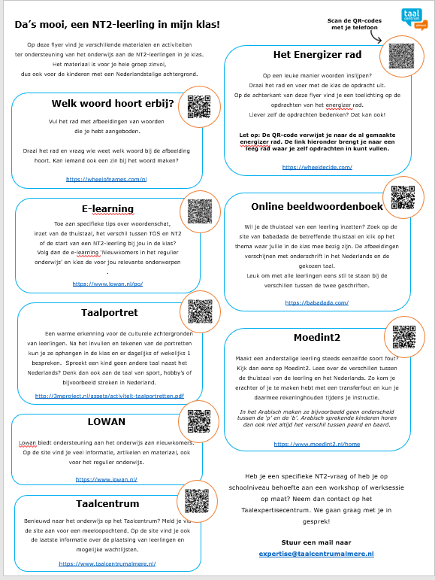
Notes:
MEE TE GEVEN

Slide 35
klankonderwijs

Slide 36
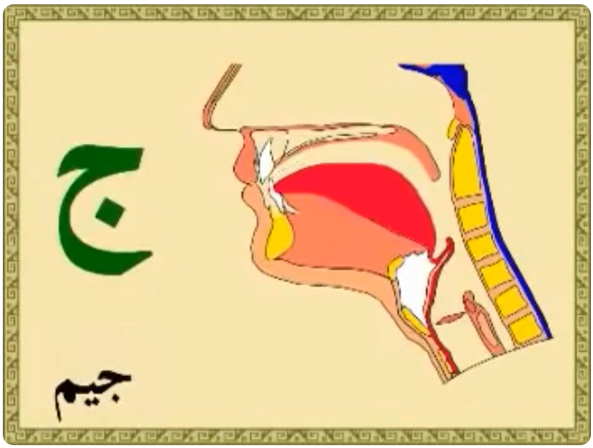
Wat vragen wij van de kinderen?
Arabische uitspraak leren (youtube.com)
Notes:
Arabische uitspraak leren

Slide 37
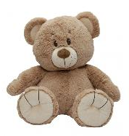
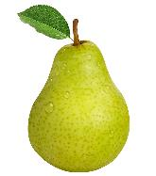
klankontwikkeling
Nieuwkomers moeten de klankontwikkeling inhalen:
“Baby’s leren al op jonge leeftijd de klanken uit de taal die zij horen, te onderscheiden. Je krijgt dus alleen de klanken uit je moedertaal cadeau. Voor een nieuwkomer die Nederlands gaat leren, zijn de klanken uit die taal daarom niet vanzelfsprekend. Je moet eerst de klanken van het Nederlands kunnen onderscheiden, voordat je ze kunt produceren.”
(Bron: Nieuwkomers starten altijd met klankonderwijs!)
De klanken zijn essentieel voor het leren uitspreken van de Nederlandse taal. Klankonderwijs gaat vooraf aan woordenschat en het lees -en spellingsonderwijs (hoewel kinderen op meerdere taalniveaus tegelijk leren: fonologie, woordenschat enz.).

Slide 38
fonologie
Klankbeheersing checken, kan de leerling klanken onderscheiden en correct nazeggen?
Klanken die niet geautomatiseerd zijn aanbieden volgens een klankles
Brochure over de klankles:

Slide 39
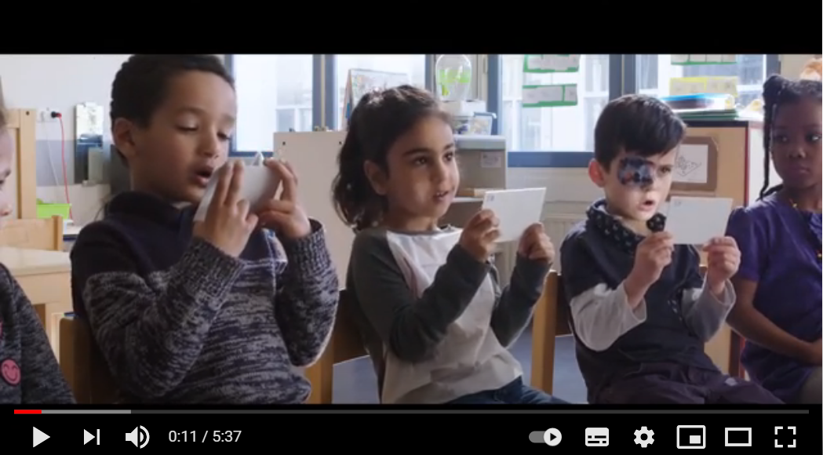
Klankles en zien is snappen
Op weg naar NT2 proof, het jonge kind - YouTube
Notes:
Op weg naar NT2 proof, het jonge kind

Slide 40
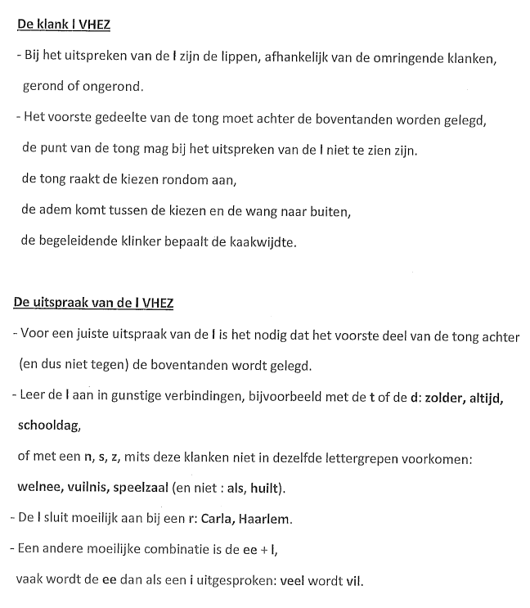
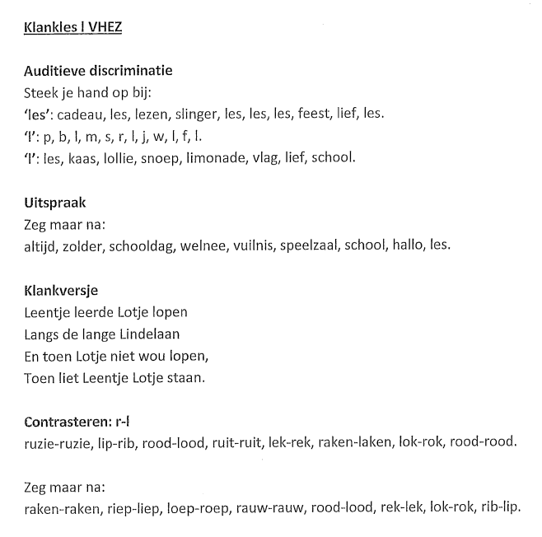
De klankles
Voorbeeld van een klankles (oorspronkelijk uit van horen en zeggen):

Slide 41
NT2-Stappen in de klankles
Doel benoemen: “vandaag leren wij de ….”
Noem het een klank, en leg uit dat dit iets anders is dan een letter
Stap 1: klank aanbieden door de leerkrachten
Stap 2: luisteren naar de klank: stijgen en dalen
Stap 3:
voorzeggen/nazeggen van de (losse) klank – met klankgebaar en spiegel (mondstand)
Voorzeggen/nazeggen van woorden met de klank
Stap 4: woorden met de klank van de week herkennen/verzamelen
Stap 5: aangeboden klank gebruiken in de spontane taal

Slide 42
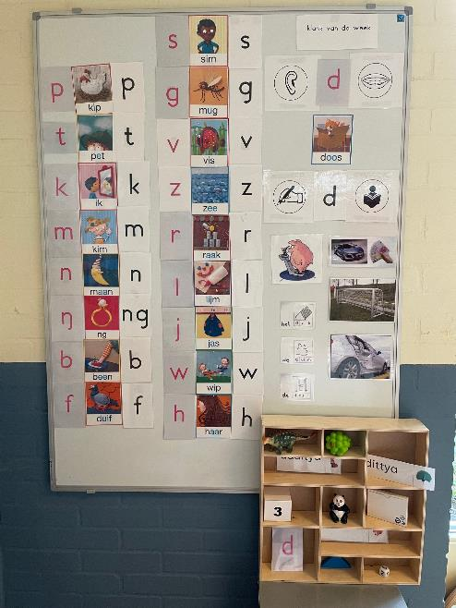
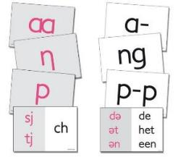
De klankmuur

Slide 43
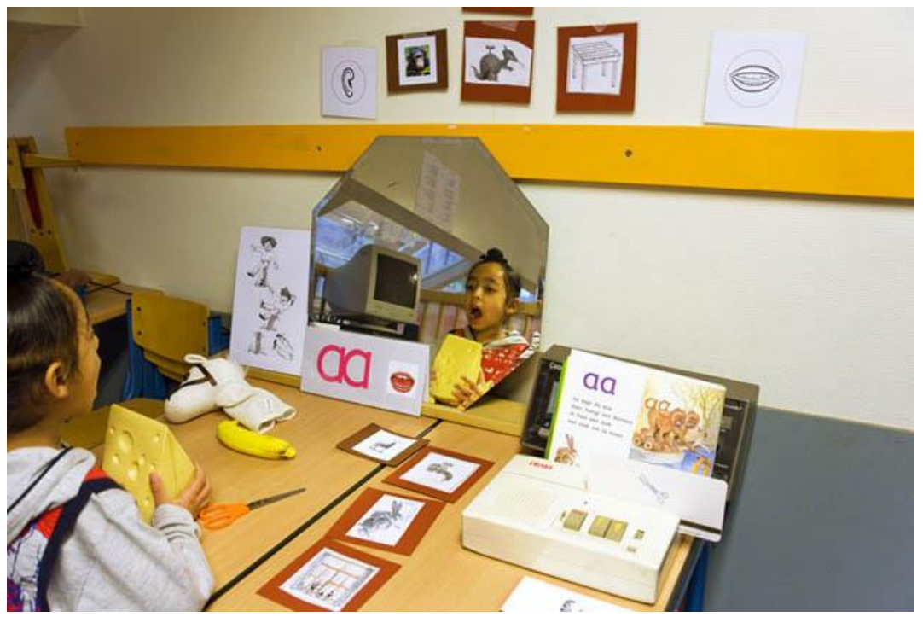
De Klankhoek
Bron: Zien is snappen

Slide 44
Overige lesactiviteiten

Slide 45
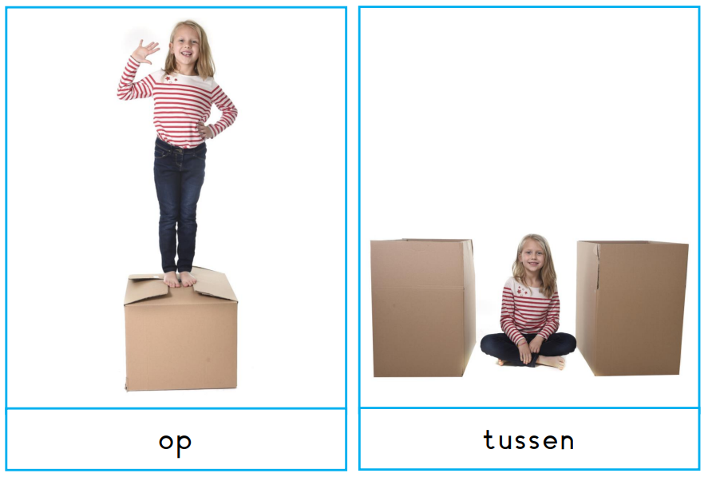
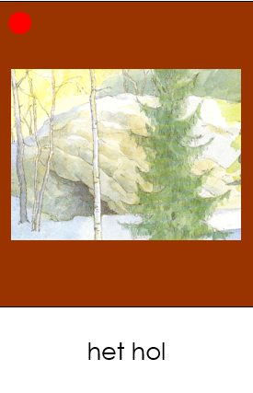
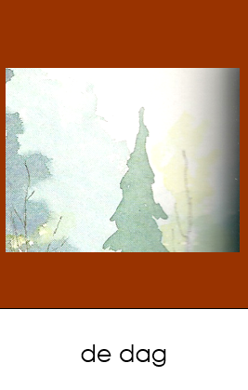
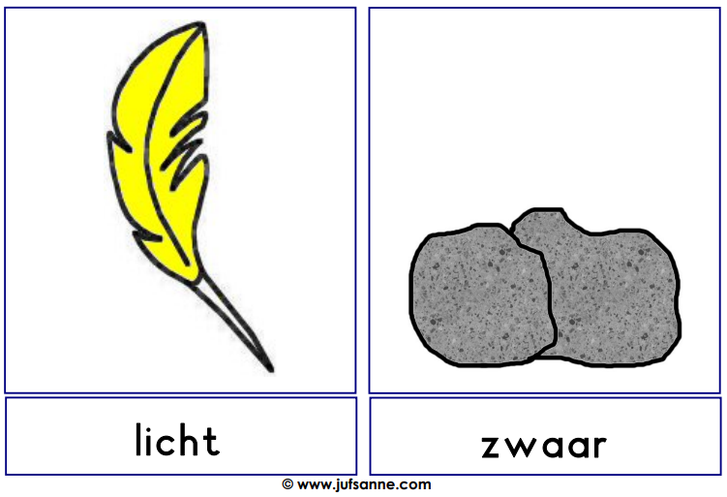
Andere lesactiviteiten
Rekenen: maak rekenbegrippen visueel, bied kernwoorden eerst aan; zodat het begrip duidelijk is.
Begrijpend luisteren: preteaching van woordenschat rond een verhaal of prentenboek.

Slide 46
Aandacht voor thuistalen

Slide 48
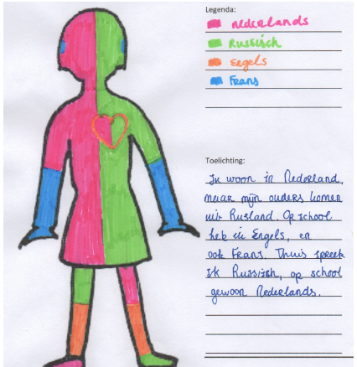
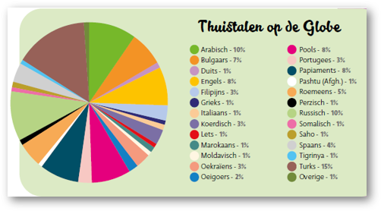
thuistaal
Iedere NT2-leerling heeft een moedertaal die anders is dan het Nederlands.
Welke rol speelt de thuistaal van kinderen bij jullie op school of in de klas?
Het toestaan van de thuistaal creëert een gevoel van acceptatie en veiligheid.
Leerlingen kunnen zich beter in hun thuistaal uiten als het gaat om gevoelens en emoties.
Juist het inzetten van de thuistaal kan helpen bij het verwerven van het Nederlands.
Uit: "Magazine Beter Thuis in Taal" 2024

Slide 49
Aandacht voor thuistalen

Slide 50
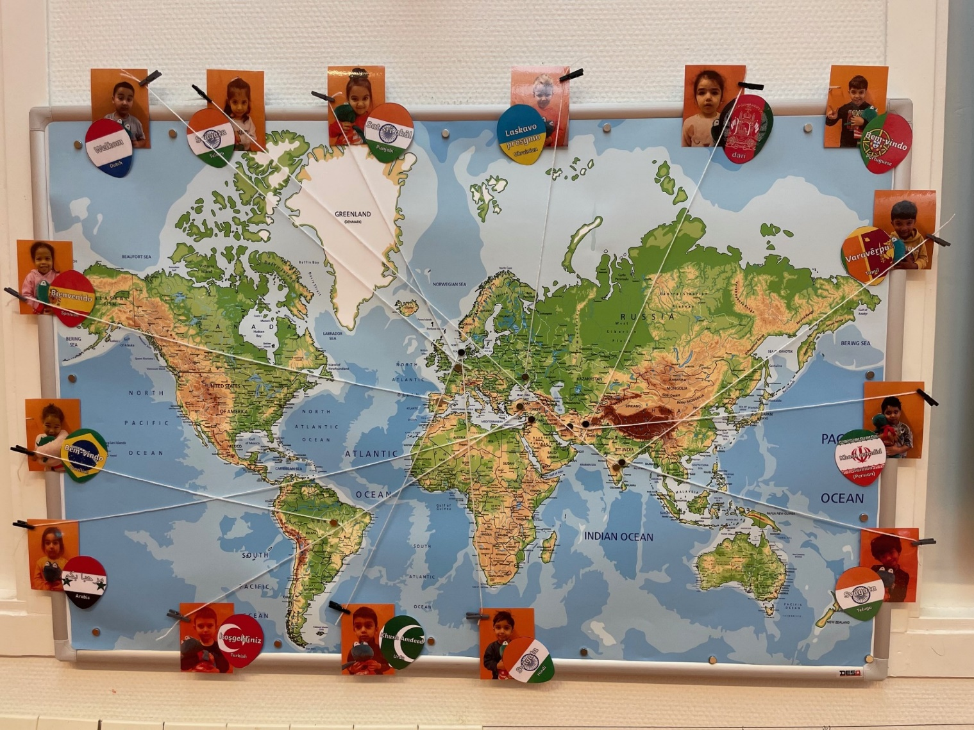
WERELDKAART

Slide 51
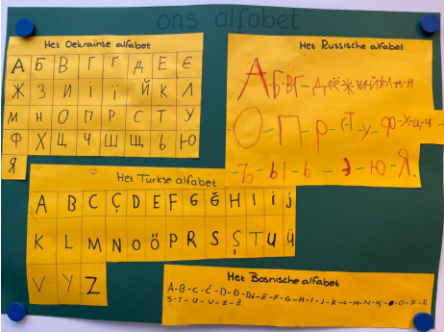
THUISTALEN INSPIRATIE
Maak andere talen zichtbaar. Ideeën:
‘week van de thuistalen’
tentoonstelling organiseren
‘thuistaalmaatje’ in de klas
elkaar ’s ochtends begroeten in verschillende talen
‘Taal van de week’: iedereen leert die week iets nieuws in die nieuwe taal

Slide 52
THUISTALEN INSPIRATIE

Slide 53
THUISTALEN INSPIRATIE
Inclusieve huishoek:

Slide 54
THUISTALEN INSPIRATIE
Meertalige prentenboeken:

Slide 55
samenwerken met ouders

Slide 56
Samenwerken met ouders
Laat ouders met hun kind de taal spreken die ze het beste beheersen:
Een goede ontwikkeling van de thuistaal van het kind, helpt
voor een goede ontwikkeling van het Nederlands van het kind.
Opdrachtjes voor thuis, gekoppeld aan het thema
Uit: "Magazine Beter Thuis in Taal" 2024

Slide 57
Bronnen – algemeen nt2
LOWAN ondersteunt onderwijs nieuwkomers: LOWAN
Ontwikkellijnen voor NT2-kleuters: Kleuters – LOWAN
Startpakket nieuwkomers in de onderbouw van Taalschool Utrecht: ​Startpakket voor nieuwkomers in de onderbouw - Taalschool Utrecht
Aandachtspunten bij een intakegesprek met nieuwkomers: Aandachtspunten_bij_een_intakegesprek.pdf
Zien is snappen, Josée Coenen en Marije Heijdenrijk (NT2-didactiek)
Mooie video over hoe je aan rijke taal werkt: Hoe werk je aan rijke taal in de kleuterklas? – Klasse
Boek over creëren leeromgeving voor bevordering taalontwikkeling: Sterker in taal door spel - Uitgeverij Pica
Tips voor een uitgebreide intake: Aandachtspunten_bij_een_intakegesprek.pdf
Veel basispicto’s om te gebruiken: Sclera picto’s
Poster basisbehoeften in acht talen: http://www.hetabc.nl/professionals/meertalig/​
Woordclusters maken met NL en vele andere talen: BABADADA
Traumasensitief lesgeven; window of tolerance: Trauma en stress bij kinderen en ouderen | Augeo Foundation
Drongo videoroute meertaligheid – inspirerende video’s met veel mooie voorbeelden voor het inzetten van meertaligheid: Videoroute Meertaligheid
Meertalige prentenboeken:
Verrijk de boekencollectie op school – LOWAN
Home | Prentenboeken in alle talen
De Voorleeshoek

Slide 58
bronnen: klankonderwijs
klankonderwijs.pdf (lowan.nl): artikel over klankonderwijs
klanklessen | nieuwkomers (tsmozaiek.wixsite.com): kaartjes van woorden voor de klanklessen (kies voor de kaartjes zonder woord)
www.moedint2.nl: ‘moedertaal in NT2’; moedertaalspecifieke problemen en kansen bij het leren van Nederlands, voor verschillende talen.
meertaligheid en taalstoornissen - overzicht talen (weebly.com): verschillen tussen een TOS en een taalachterstand uitgelicht, waarbij specifiek aandacht is voor het in kaart brengen van deze verschillen bij meertalige kinderen.
uitspraak – Mediatheek Steunpunt Vluchtelingen De Bilt: filmpjes die de uitspraak van Nederlandse klanken duidelijk laten zien.
Sessie ‘Klankonderwijs: Aanbod en uitspraak Nederlandse klanken’ – Leonie de Heer
NT2.nl | Welke aspecten van de Nederlandse uitspraak zijn lastig en waarom?

